Slide 1
Pertumbuhan dan Perkembangan pada Tumbuhan
Pertumbuhan adalah pertambahan ukuran, volume, tinggi, dan massa, bersifat irreversible alias tidak bisa balik lagi seperti semula.
Perkembangan adalah perkembangan tidak bisa dilihat dengan mata telanjang atau diukur dan ditimbang, karena perkembangan dalam biologi mengacu kepada proses menuju kedewasaan
Pertumbuhan bersifat kuantitatif, karena dapat diukur. Sedangkan perkembangan bersifat kualitatif, karena tidak dapat diukur.

Slide 2
Sebelumnya, kamu perlu tahu dulu kalau biji itu terdiri atas bagian-bagian seperti:
Kulit biji, berfungsi untuk melindungi biji.
Endosperma dan kotiledon, berfungsi menyimpan cadangan makanan dan menutrisi embrio.
Radikula, bakal akar.
Plumula, bakal daun.
Epikotil, bakal batang yang letaknya di atas kotiledon.
Hipokotil, bakal batang yang letaknya di bawah kotiledon.

Slide 3
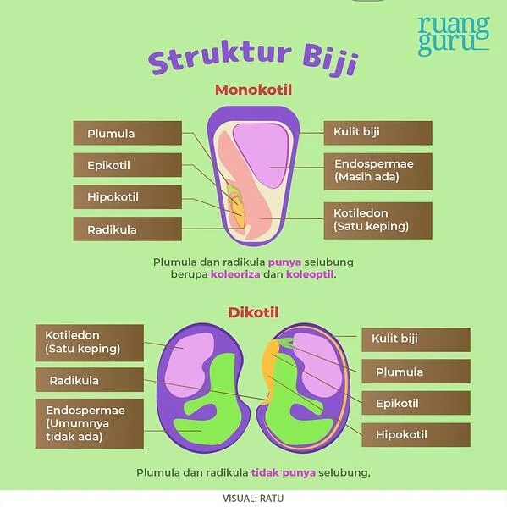

Slide 4
Perkecambahan pada tumbuhan ada 2 tipe, yaitu perkecambahan hipogeal dan perkecambahan epigeal.
1. Perkecambahan Hipogeal
Ingett, hipo artinya apaa?? Yupp, betul hipo artinya “bawah”. Berarti hipogeal itu perkecambahan yang kotiledonnya tetep terpendam di bawah tanah. Contoh perkecambahan hipogeal bisa dilihat di tumbuhan monokotil, kayak jagung dan kelapa
2. Perkecambahan Epigeal
Ingett lagi ya, epi artinya “atas”. Berarti itu perkecambahan yang kotiledonnya bakalan naik ke atas permukaan tanah. Nah, perkecambahan epigeal ini banyak terjadi pada tumbuhan dikotil, khususnya kacang-kacangan, kayak kacang merah sama kacang hijau

Slide 5
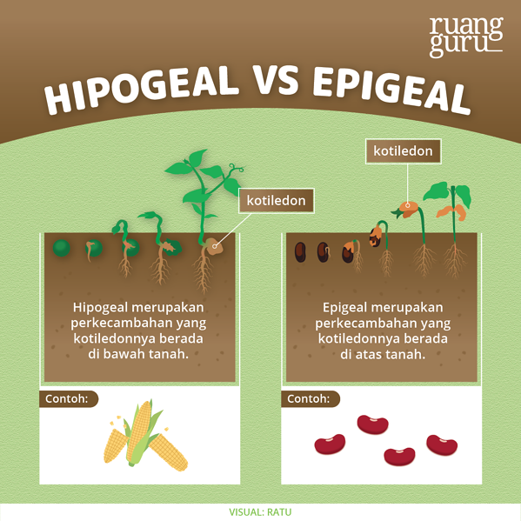

Slide 6
Daerah pertumbuhan pada akar dan batang berdasarkan aktivitasnya terbagi menjadi tiga daerah, yaitu:
Daerah pembelahan, yaitu sel-sel di daerah ini aktif membelah (meristematik).
Daerah pemanjangan, yaitu sel-sel yang berada di belakang daerah pembelahan dan mengalami pemanjangan ukuran.
Daerah diferensiasi, yaitu bagian paling belakang dari daerah pertumbuhan. Sel-sel mengalami diferensiasi membentuk akar yang sebenarnya serta daun muda dan tunas lateral yang akan menjadi cabang.

Slide 7
Pertumbuhan Sekunder
Pertumbuhan sekunder terjadi oleh aktivitas jaringan meristem sekunder. Contoh jaringan meristem sekunder adalah jaringan kambium pada batang tumbuhan dikotil dan Gymnospermae. Sel-sel jaringan kambium senantiasa membelah. Pembelahan ke arah dalam membentuk xilem atau kayu sedangkan pembelahan ke luar membentuk floem atau kulit kayu.
Pertumbuhan sekunder terjadi pada tumbuhan dikotil dan merupakan hasil aktivitas jaringan meristem sekunder. Pertumbuhan sekunder pada batang dan akar tumbuhan dikotil tidak berlangsung merata sepanjang tahun karena dipengaruhi musim.

Slide 8
Faktor-Faktor yang Mempengaruhi Pertumbuhan dan Perkembangan Tanaman
Gen. Gen merupakan substansi pembawa sifat yang diturunkan dari induk ke generasi selanjutnya. ...
Hormon.
Nutrisi merupakan bahan baku dan sumber energi dalam proses metabolisme tubuh. ...
Cahaya Matahari. ...
Air dan Kelembaban. ...
Suhu. ...
Tanah. ...

Slide 10
Unsur-unsur yang dibutuhkan oleh tumbuhan terdiri atas unsur makro dan mikro
• unsur makro terdiri dari : nitrogen N, posfor P, kalium K, kalsium CA, magnesium MG, belerang S.
• unsur mikro terdiri dari : besi FE, tembaga CU, seng ZU, natrium NA, silicon SI, dan nikel.

